Slide 1

Дистанционное обучение в биологии: идеи, возможности и перспективы

Slide 2

инновация
Новшество
Новизна
изменение

Slide 3

Дистанционное обучение –
способ организации процесса обучения, основанный на использовании современных информационных и телекоммуникационных технологий, позволяющих осуществлять обучение на расстоянии без непосредственного контакта между преподавателем и учащимся.

Slide 4
В процессе проведения обучения в дистанционном режиме используются:
электронная почта (с помощью электронной почты может быть налажено общение между преподавателем и учеником: рассылка учебных заданий и материала, вопросы преподавателя и к преподавателю, отслеживание истории переписки);
телеконференции (они позволяют: организовать общую дискуссию среди учеников на учебные темы; проводить под управлением преподавателя, который формирует тему дискуссии, следит за содержанием приходящих на конференцию сообщений; просматривать поступившие сообщения; присылать свои собственные письма (сообщения), принимая, таким образом, участие в дискуссии);

Slide 5
пересылка данных (услуги FTR-серверов);
гипертекстовые среды (WWW – серверы, где преподаватель может разместить учебные материалы, которые будут организованы в виде гипертекста. Гипертекст позволяет структурировать материал, связать ссылки (гиперсвязями) разделы учебного материала, которые уточняют и дополняют друг друга. В WWW - документах можно размещать не только текстовую, но и графическую, а также звуковую и видео информацию);

Slide 6
ресурсы мировой сети Интернет (ресурсы мировой WWW-сети, организованной в виде гипертекста, можно использовать в процессе обучения как богатый иллюстративный и справочный материал);
видеоконференции (Видеоконференции в настоящее время не столь распространены в школах из-за высокой стоимости оборудования для проведения конференций. Однако перспективность такого вида обучения очевидна: преподаватель может читать лекции или проводить занятия со слушателями «в живом эфире», имея при этом возможность общения со слушателями. Такая практика весьма популярна в Европе и США, где решены технические проблемы проведения видеоконференций по телекоммуникационным каналам связи).

Slide 7
Дистанционное образование позволяет реализовать два основных принципа современного образования – “образование для всех” и “образование через всю жизнь”
Цель внедрения дистанционных образовательных технологий в систему образования состоит в обеспечении доступности качественного образования для обучающихся, независимо от места проживания, социального положения и состояния здоровья

Slide 8
Педагогические задачи при использовании ДОТ
Повысить мотивацию обучения
Стимулировать самостоятельность обучающихся в учебном процессе.
Развить познавательную активность обучающихся через умение работать с дополнительной литературой, используя возможности компьютера и сети Интернет.
.

Slide 9
Типы уроков с применением ДОТ :
урок введения нового материала (использование презентаций, видеофильмов, аудиофайлов и т.д.),
урок-практикум (он-лайн тесты, offline – тесты, электронные учебники и тренажеры),
комбинированный урок (презентации, электронные энциклопедии и т.д.)
урок контроля и коррекции знаний, умений, навыков учащихся (он-лайн тесты, звуковые диктанты и т.д.).
Формы работы : фронтальная, групповая, парная, индивидуальная.

Slide 10
Дистанционные обучающие системы предлагают различные учебные задания
* компьютерный эксперимент;
лабораторные работы;
исследовательские задания;
расчётные задачи с последующей компьютерной проверкой.

Slide 11
На уроках биологии и естествознания открываются следующие возможности:
возможность виртуального путешествия, использование фотографий, карт, схем,
возможность наблюдения процессов, происходящих внутри организма
возможность наблюдения процессов, происходящих в микромире
возможность получения дополнительной информации, доступ к архивам и библиотекам, общение напрямую с людьми, живущими в других странах.

Slide 12
достоинства дистанционного обучения:
Обучение в индивидуальном темпе
Свобода и гибкость
Доступность
Мобильность
Технологичность
Социальное равноправие
Творчество

Slide 13
проблемы и недостатки дистанционного обучения:
Необходимость наличия целого ряда индивидуально-психологических условий. Для дистанционного обучения необходима жесткая самодисциплина, а его результат напрямую зависит от самостоятельности и сознательности учащегося.
Необходимость постоянного доступа к источникам информации. Нужна хорошая техническая оснащенность, но не все желающие учиться имеют компьютер и выход в Интернет.
Как правило, обучающиеся ощущают недостаток практических занятий.
Отсутствует постоянный контроль над обучающимися, который для российского человека является мощным побудительным стимулом.
Обучающие программы и курсы могут быть недостаточно хорошо разработаны из-за того, что квалифицированных специалистов, способных создавать подобные учебные пособия, на сегодняшний день не так много.

Slide 14
Способы проведения интернет-уроков:
Способ 1. Урок с использованием Интернет-ресурсов
Ссылки на Интернет-ресурсы в конце урока даются учащимся для просмотра или дальнейшей работы.
Способ 2. Урок с использованием подготовленных веб-страниц
Преимущества такого урока: учащиеся не тратят время на поиск нужной информации и сразу переходят на нужные сайты.
Способ 3. Урок – поиск информации
Предварительно ученикам даются определенное задание, адрес в Интернете, по которому возможно найти требуемый материал или ключевые слова для поиска.
Результаты поиска излагаются учащимися в виде устных или письменных сообщений.

Slide 15
Способ 4. Виртуальные экскурсии
Виртуальная экскурсия предусматривает посещение сайтов различных культурно-просветительских, научных учреждений, различных городов и стран и т.п. Предварительно ознакомившись с информацией сайта, учитель определяет цель экскурсии и объем знаний, который учащиеся должны приобрести на экскурсии. После этого разрабатывается маршрут экскурсии: какие страницы и в какой последовательности должны просмотреть учащиеся, на какие объекты нужно обратить особое внимание, каково содержание наблюдений, которые должны провести учащиеся
Способ 5. Видео уроки
Видео уроки необходимы для того, что бы учащиеся могли пересмотреть урок, тем учащимся, кто пропускает уроки или плохо усваивает материал.

Slide 16
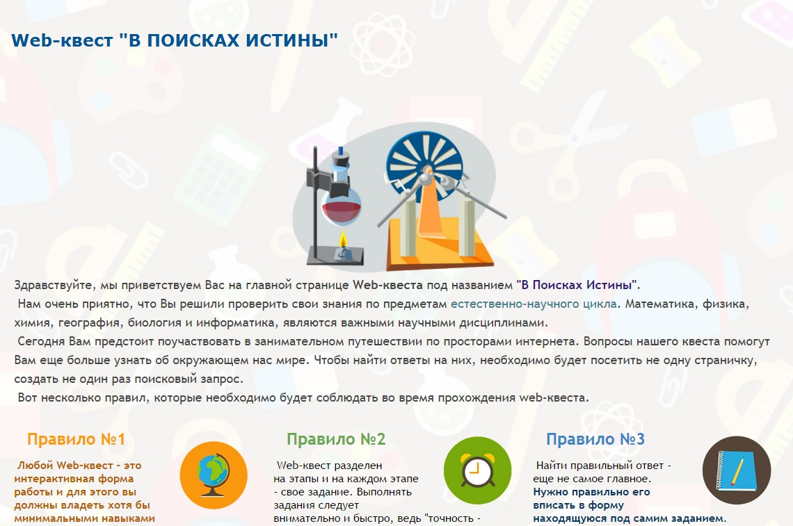
Web-квесты
В настоящее время широко известен один из видов проектной деятельности.
«Образовательный web-квест - (webquest) - проблемное задание c элементами ролевой игры, для выполнения которого используются информационные ресурсы Интернета. Разрабатываются такие web-квесты для максимальной интеграции Интернета в различные учебные предметы.

Slide 17
Дистанционное образование отвечает принципу гуманистичности, согласно которому никто не должен быть лишен возможности учиться по причине бедности, географической или временной изолированности, социальной незащищенности и невозможности посещать образовательные учреждения в силу физических недостатков или занятости.

Slide 18
Спасибо за внимание

